Slide 1
第四章总结
二元系气液和气液液平衡相图
( )_{T}， p～x（y） 恒温相图
( )_{p}， t～ x（y） 恒压相图
相律
f = K -π +2 - R - R’
相律---凝聚系统
液液平衡
f = K -π +1 - R - R’

Slide 2
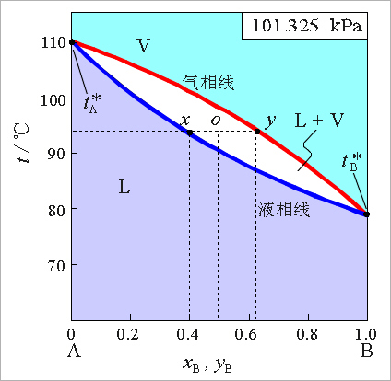
杠杆规则
对B进行物料衡算：x, w
0.400
0.621
例
0.500
由水平线（系线）确定组成
相点

Slide 3
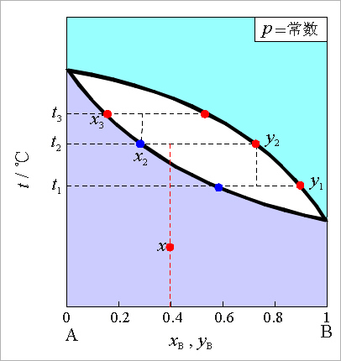
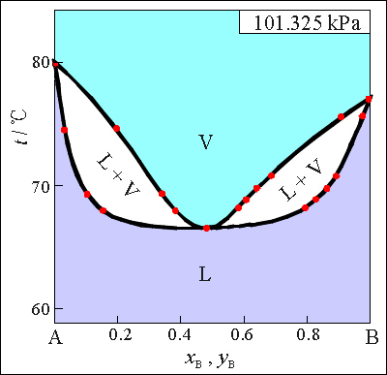
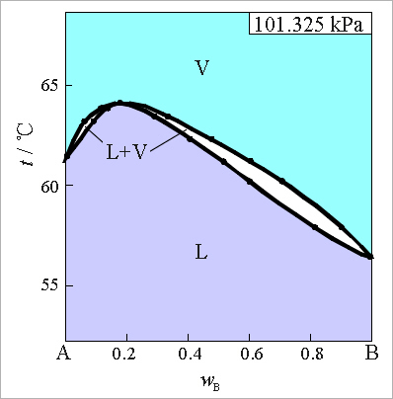
精馏原理：气液平衡时气相组成与液相组成不同
塔顶：温度低，气体由下向上升，得到低沸点物质。
塔底（塔釜）：温度高，液体由上向下流，得到高沸点物质。
具有最低恒沸点的系统
具有最高恒沸点的系统
塔顶：纯B(低沸点)
塔底：纯A(高沸点)
塔顶：最低恒沸物
塔底：纯A或纯B
塔顶：纯A或纯B
塔底：最高恒沸物

Slide 4
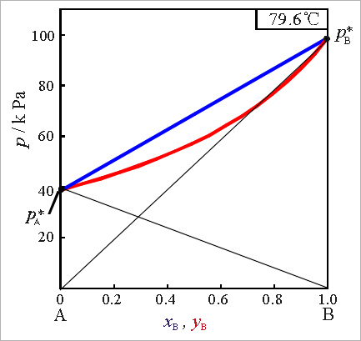
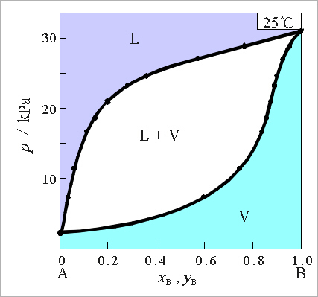
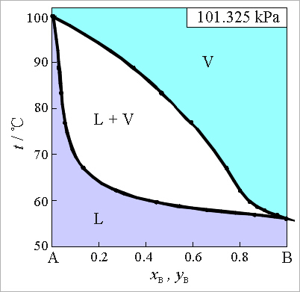
理想混合物
恒温相图
液相线 p-x_{B，}恒温下溶液的蒸气压或饱和蒸气的总压随液相组成的变化。对理想混合物来说是直线。
气相线 p-y_{B，}恒温下溶液的蒸气压或饱和蒸气的总压随气相组成的变化。
二元系统的气液平衡相图
恒压相图
液相线 t–x_{B}，泡点线 沸点随液相组成的变化。
气相线 t–y_{B}，露点线 饱和蒸气组成随温度的变化。
两线交点 t_{A}* 和 t_{B}* , 沸点
一般正偏差系统
p
( )_{T}
t
p_{B}*
V
( )_{p}
L
t_{A}*
L+V
L+V
p_{A}*
L
V
t_{B}*
一般负偏差系统
A
x_{B}, y_{B}
B
A
x_{B}, y_{B}
B

Slide 5
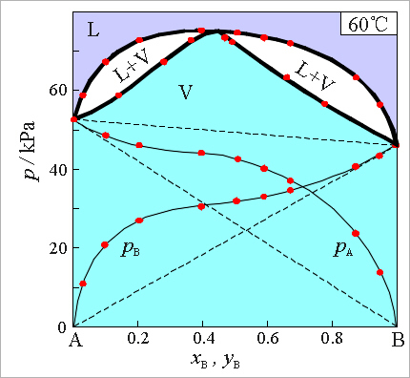
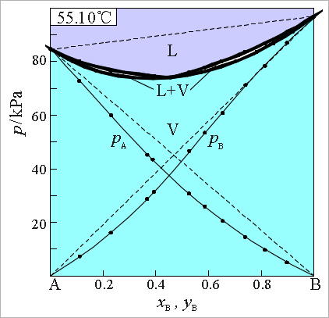
具有最低恒沸点的系统
正偏差非常强烈或两组分沸点相差不大
具有最高恒沸点的系统
负偏差非常强烈或两组分沸点相差不大
最低恒沸点 最低恒沸混合物
最高恒沸点
最高恒沸混合物
恒沸点处的自由度（考虑 t，p）
恒沸点处的自由度（考虑 t，p）
f = 2-2+2-1=1
f = 2-2+2-1=1

Slide 6
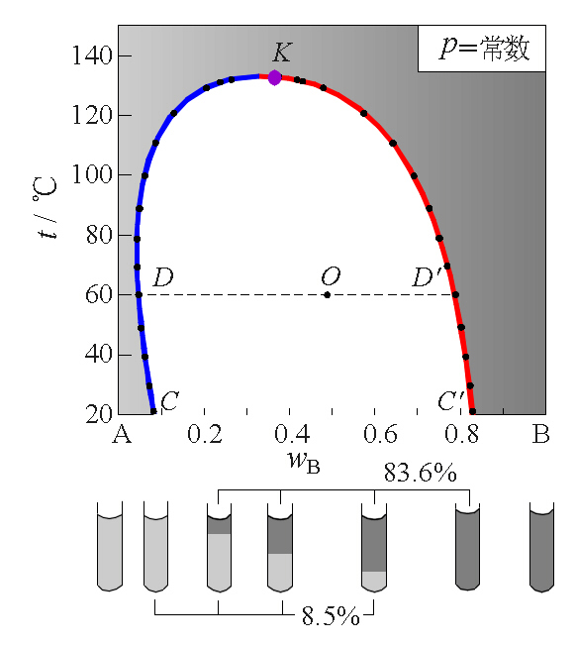
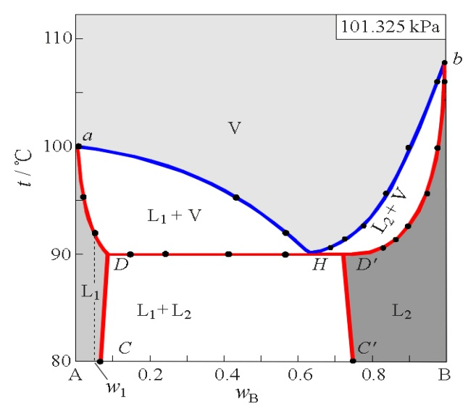
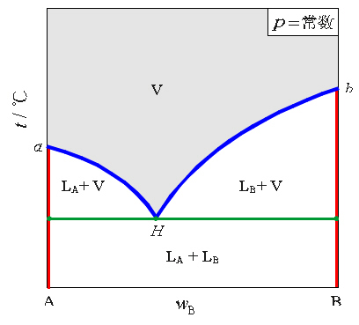
两组分系统气液液平衡相图---恒压相图
D
D/
具有上部会溶点的液液平衡相图
液相部分互溶
液相完全不互溶
双塔流程
水蒸气蒸馏
L_{A} 纯A液体 L_{B} 纯B液体
a，b为纯A和B液体的沸点
三相线 L_{A}+L_{B}+V
共沸点 液体A和液体B共存时，其沸点 t_{H} 比纯A、纯B的沸点都低。
CK线, C'K线: 溶解度曲线，雾点线
D D' 线为系线或联结线 相点
两相区 f=2-2+1=1
L₁ 水相 L₂ 醇相 相点
DHD'为三相线 L₁+L₂+V
三相线（考虑 t，p）
f＝2－3＋2－0－0＝1

Slide 7

二元气液相图规律总结：
气相线为露点，液相线为泡点（沸点），液液平衡曲线为溶解度（雾点）；
恒沸点处 R’=1 y_{B}=x_{B}；
两平衡线之间为两相区，相态为两边相态的加和；
由系线（即水平线）确定相互平衡的相点；
三相线为水平线，相态和组成由与其相交的平衡线（即相点）确定，如气液液平衡；
纯物质在相图中表现为垂直线（在两边坐标轴上），而溶液表现为曲线（不与坐标轴重合）；
液液平衡为正偏差系统。

Slide 8
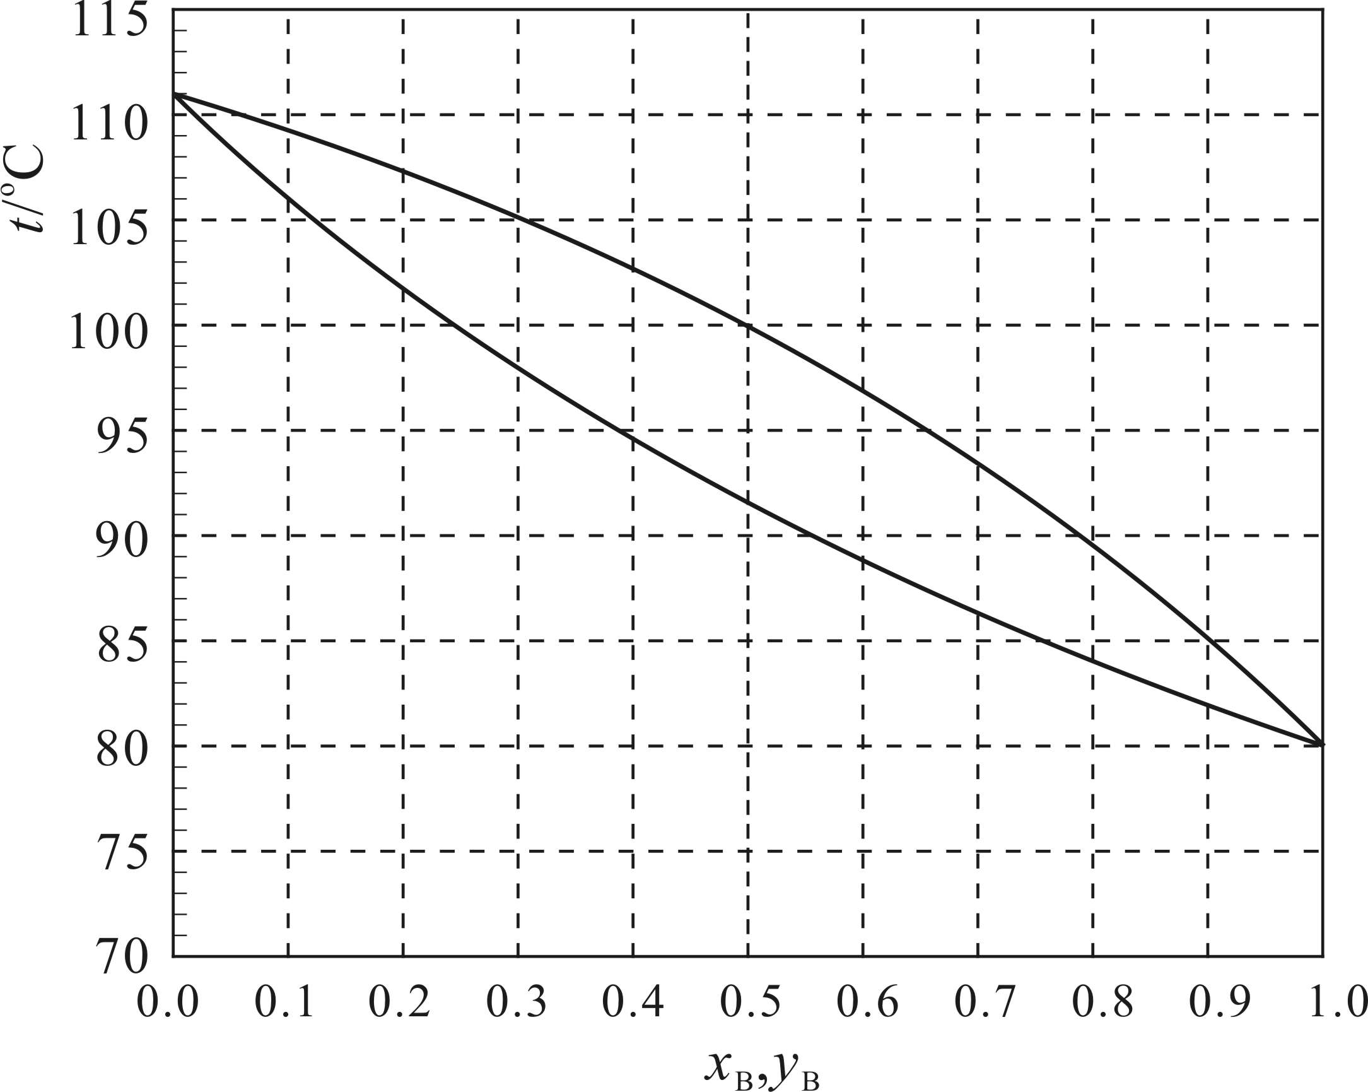
例、 下图为A-B二元混合物的气液平衡相图(恒压)，完成以下选择题
1、将组成 的液态溶液进行一次简单蒸馏-加热到100℃停止蒸馏，则平衡气相与液相的组成分别是 。(大致估计，后同)
A： ； B： ；
C： 。
2、将(1)所得的液相重新加热到105℃时平衡的液相组成 ，以及将(1)所得的气相冷凝到95℃时平衡的气相组成 分别是 。
A： ；B： ;C：
A
B

Slide 9
例、下图为A-B二元混合物的气液平衡相图(恒压)，完成以下选择题
3、将 的液态溶液加热到95℃恰好出现气泡时，气相组成 。
A：0.65； B：0.55； C：0.75。
4、将组成 的气体混合物冷却到97℃恰好出现液滴时，液滴组成 。
A：0.55； B：0.45； C：0.35。
5、1 mol组成为 的液态混合物加热到95℃达到平衡时， 。A：1/1； B：1/2； C：2/3。
A
C
C

Slide 10
例、下图为A-B二元混合物的气液平衡相图(恒压)，完成以下选择题
A
6、组成为 的混合物的泡点和露点温度分别是 。
A： ； B： ；
C：
7、物质A和B的沸点分别是 。
A： ； B： ；
C：无法确定。
8、采用精馏的方法分离A和B的混合物时，塔顶可得到 。
A：纯A； B：纯B； C：无法确定。
A
B

Slide 11
例、下图为A-B二元混合物的气液平衡相图(恒压)，完成以下选择题
A
9、当系统压力增加时，发生的现象是 。
A：气相线和液相线均上移； B：气相线和液相线均下移；
C：气相线上移，液相线下移。
10、在气相线与液相线围成的中间区域，系统地自由度等于 。
A：0； B：1； C：2。
B

